Slide 1
למידה חוץ כיתתית – משאב ללמידה משמעותית
כנס מורי מוט"ל תש"ף
חנין ספדי דראושה ,תיכון אכסאל

Slide 2
חינוך פורמלי
הוא כינוי לצורת הלימוד הנפוצה בבית הספר.
בצורת חינוך זו, הדמות המרכזית האחראית על חינוך התלמידים היא המורה .
מאפיינים מקובלים של החינוך הפורמלי הקיימים ברוב בתי־הספרהם התייחסות מרובה לדמות הסמכות של המורה, שמירה על משמעות וסדר, שימוש בציונים ובשיטות הערכ פורמאליות כדרך להערכת תלמידים ועוד, וזאת הן כחלק מהחינוך הערכי והן ככלי המאפשר את תהליך החינוך כולו.

Slide 3
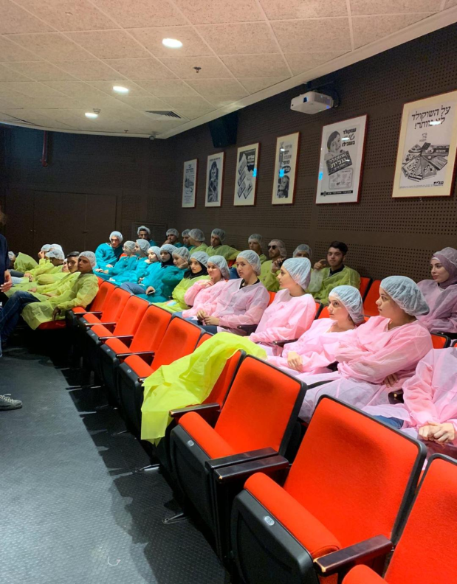
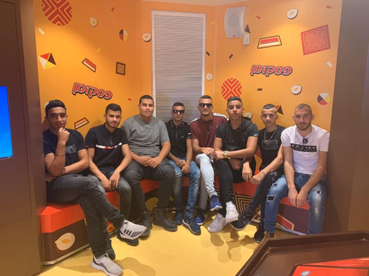
חינוך בלתי פורמלי הוא חינוך שמחוץ לתוכנית הלימודים , חינוך שמחוץ לבית הספר חינוך זה מכיל פעילויות חינוכיות מאורגנות ושיטתיות המתרחשות מחוץ למסגרת המערכת הפורמלית. חינוך אפקטיבי שבו יש התייחסות לתחושותיו, רגשותיו וערכיו של החניך, המכוון לסייע ולקדם את החלקים הלא-קוגניטיביים בתפקודו של הנער. מסגרת כזו הינה עיונית ומעשית הבאה לידי ביטוי בפעילות של ארגונים העוסקים בחינוך בלתי פורמלי והמחוללת אותה.

Slide 4
מאפייני למידה מחוץ לכיתה￼￼
1.למידה משמעותית
2. סביבות רב חושיות
3. לוקחת בחשבון את הסביבה הפיסית והחברתית וההיבטים האישיים
4.מקדמתידע של עובדות ותהליכים , יישום מושגים ,שינויי עמדות , חוויה ריגושית ,התנסות אסטטית ומוטורית,דיונים ואינטראקציה חברתי

Slide 5
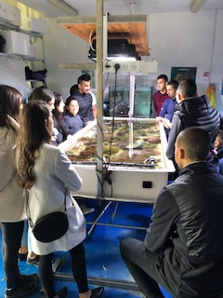
יתרונות הלמידה בסביבה חוץ-כיתתית
1.מאפשרת המחשה רבה יותר של המושגים.
2.מזמנת התנסות בלתי אמצעית עם הנושא הנלמד ומשיגה בכך המחשה והבנה מעמיקה יותר של הנושא.
3.יכולה לספק תנאים של מעבדת שדה לצורך חקירה של תופעות מגוונות :ביולוגיות, גיאולוגיות, פיזיקליות וחברתיות .
4.מאפשרת לרכוש מיומנויות חקר ושיטות עבודה המאפיינות תחומים שונים .
5.תורמת לרכישת אסטרטגיות חשיבה מסדר גבוה אצל הלומד .

Slide 6
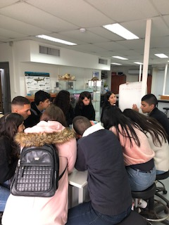
מבחינה פיזית יש כמה אפשריות לסביבות למידה חוץ-כיתתיות:
1.סביבות פתוחות .
2.סביבות סגורות (בתוך מבנה) וזה יכול להיות סביבות מותאמות לביקורי קהל (כמו: מוזיאון, מכון חקר תת ימי ) או סביבות שאינן מותאמות לצורכי קהל (כמו: מפעל תעשייה כמו מפעל שטראוס מפעל ממתקים נוף הגליל , יש גם שטראוס מחלבות דרך עכו ).

Slide 7
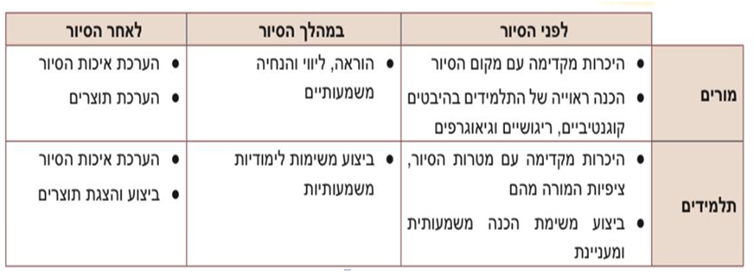

Slide 8
סביבת למידה חוץ-כיתתית ולמידה משמעותית
סביבת הלמידה החוץ-כיתתית היא משאב ללמידה משמעותית:
מזמנת למידה ממשית, אמתית ואותנטית המעודדת את מעורבות הלומד בתהליך הבניית ידע.
מקדמת תהליך למידה טבעי מתוך התנסות ישירה וחווייתית, ובכך מעוררת עניין וסקרנות של הלומדים ומאפשרת הבנה מעמיקה יותר של מושגים, רעיונות ועקרונות מתחומי דעת שונים.
מחזקת מיומנויות חשיבה ועשייה.
מזמנת יחסי גומלין ומעודדת אינטראקציה בין הלומד לסביבה הפיזית והחברתית.

Slide 9
חשוב לדעת שבלמידה משמעותית:
1. הלומד פעיל
2.שותף לבניית/יצירת הידע בוחר מה וכמה ללמוד
3.יש למידה סביב עצמים
4. הלומד חש אינטראקטיביות
5. לפעמים תהיה אפשרות ליצירת תוצר
6. מאפשרת פעילות ואינטראקציה חברתי

Slide 10
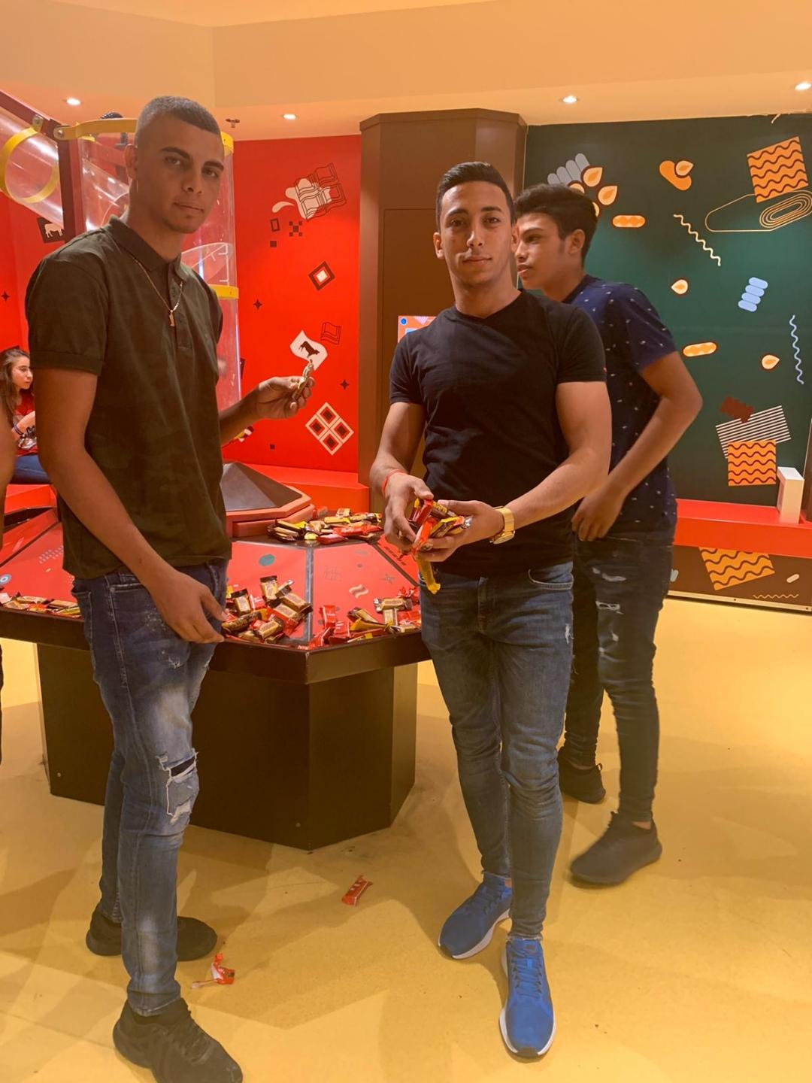
דוגמאות לסיורים לימודיים : מחלבות שטראוס עכו ממתקי שטראוס נצרת עילית מכון החקר התת ימי חיפה

